Slide 1
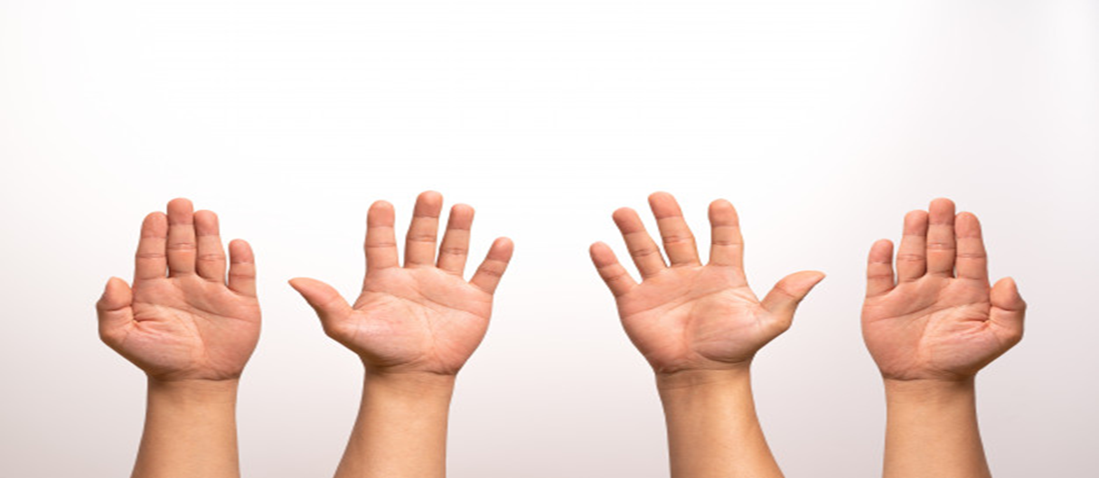
Lateralizacja

Slide 2
Dla rozwoju mowy bardzo istotne jest, by do trzeciego roku życia dziecka została ustalona dominująca ręka, którą dziecko m.in rysuje i pisze. Według prof. Jagody Cieszyńskiej-Rożek wybór dominującej ręki ma zasadniczy wpływ na przetwarzanie zadań językowych w strukturach lewej półkuli mózgu. Przedłużająca się oburęczność utrudnia kształtowanie się funkcji poznawczych oraz wpływa negatywnie na procesy uwagi i pamięci" (J.Cieszyńska-Rożek, Metoda Krakowska wobec zaburzeń rozwoju dzieci.

Slide 3
Dziecko, od momentu urodzenia, aż do chwil kiedy podejmie edukację w szkole musi nabyć wiele umiejętności. Rodzice nie zawsze uświadamiają sobie, jak ważne są codzienne czynności i ćwiczenie podstawowych sprawności w zakresie funkcjonowania ciała, w obrębie motoryki małej i dużej.
Jedną z podstawowych i niezmiernie ważnych jest lateralizacja.

Slide 4
Jak sprawdzić lateralizację dziecka?
Lateralizacja to nic innego jak dominacja stronna (dotyczy ona: oka, ucha, ręki, nogi).
Jak sprawdzić lateralizację dziecka?
To bardzo proste. Każdy rodzic z pewnością poradzi sobie z tym zadaniem w domu. Zaprośmy dziecko do super zabawy. Pamiętajmy, że aby mieć pewność co do wyboru dominującej części ciała dziecka, każdą próbę należy wykonać minimum trzy razy. Przygotujmy kartkę i długopis – każdą wykonaną próbę zaznaczmy jako wybór P (prawej) lub L (lewej) strony ciała.

Slide 5
ZACZYNAMY ZABAWĘ - OKO
Aby sprawdzić, które oko preferuje dziecko, możecie wykonać następujące “próby-zabawy”:
Zaglądanie przez dziurkę od klucza; na kartce zaznaczamy, które oko wybrało dziecko.
Zabawa w przyrodnika – przygotujcie “lunetę” z rolki po ręczniku papierowym i oglądajcie ptaki, drzewa przez okno.
Co się tu ukryło?–wykorzystajcie rolki po papierze toaletowym. Ustawcie je na stoliku, a pod każdą z nich połóżcie jakiś mały przedmiot (kamyczek, guzik, nakrętkę, koralik). Zadaniem dziecka będzie nachylić się tak blisko, aby zajrzeć jednym okiem i powiedzieć co znajduje się w środku.
Oglądaj przez dziurkę – przygotuj trzy kółka z kolorowego kartonu. W każdym z nich wytnij mały otworek. Losujemy kolejno kółeczka i sprawdzamy, dziecko samodzielnie przykłada kółko z dziurką do oka i sprawdza czy widać coś przez nie (można oglądać np. zdjęcia).

Slide 6
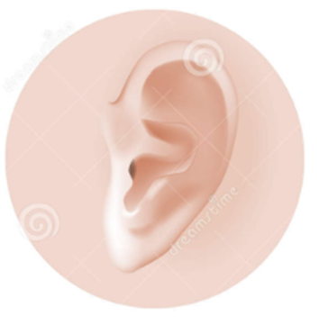
UCHO
Teraz sprawdzamy dominację ucha. Przed tą próbą mówimy dziecku, że teraz bawią się tylko nasze uszy.
• Na stoliku przed dzieckiem kładziemy zegarek. Zadaniem malucha jest nachylić się i posłuchać, czy zegar tyka. Które ucho dziecko przyłoży; prawe czy lewe? Obserwujemy i wynik „P” lub „L” zaznaczamy na naszej kartce.
• W ten sam sposób sprawdzamy czy szumi muszla przywieziona znad morza.
• Można także wykorzystać małe pudełeczko (np.: po pierścionku czy kolczykach), nakleić w środku naklejkę przedstawiającą jakieś zwierzątko i poinformować dziecko, że w pudełku mieszka małe zwierzątko, które czasami cichutko piszczy. Musimy teraz posłuchać, czy do nas też się odezwie. W nagrodę dziecko otwiera później pudełeczko i sprawdza, kto tam mieszka.

Slide 7
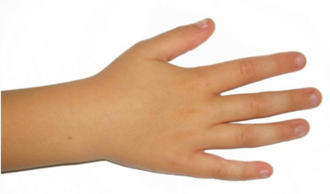
RĘKA
• W małym, zakręconym słoiczku znajdują się szklane kulki (mogą być guziki, kamyczki, ziarna kawy, surowy makaron). Prosimy dziecko aby wysypało zawartość, a następnie policzyło elementy, wrzucając je z powrotem do środka. Na koniec prosimy o powtórne zakręcenie słoiczka. Podczas każdej próby obserwujemy, którą ręka
posługuje się dziecko.
• Teraz zrobimy korale dla mamy/ babci/ siostry. Potrzebny Ci będzie kawałek sznurka oraz kilka koralików. Jeśli nie masz koralików, znów najprostszym sposobem będzie wycięcie z kolorowego papieru kółeczek oraz zrobienie w nich otworków– takie kolorowe “papierowe koraliki”. Korale nawleka dziecko na sznurek. • Korale zrobione, więc teraz możemy przygotować “sklep z garnkami”. Każdy garnek musi mieć swoją pokrywkę. Bawimy się w sklep, a przy tym sprawdzamy, którą ręką dziecko nakłada pokrywki.

Slide 8
NOGA
• Robimy wyścigi, kto pierwszy wyjdzie po schodach, a potem zejdzie (przy tym ćwiczeniu obserwujemy, która noga postawiona jest przez dziecko na stopniu jako pierwsza - prawa czy lewa? )
• Robimy “bramkę” z klocków, poduszek i kopiemy piłką do celu (jeśli nie masz pod ręką piłki, możesz ją wykonać wspólnie z dzieckiem. Weź przeczytaną gazetę, zrób kulkę i kilkakrotnie owiń taśmą klejącą). Przyglądamy się, którą nogą dziecko kopnie.
• Bawimy się w bociany – stajemy na jednej nodze (kto wytrzyma dłużej?).
• Na podłodze tworzymy okrąg ze sznurka/ tasiemki. Informujemy dziecko, że to jest zaczarowane kółko i każdy, kto wskoczy do niego na jednej nodze, zdobywa punkt.

Slide 9
Rodzaje lateralizacji
Po zakończeniu zabaw sprawdzamy wynik (czy na Twojej kartce przeważają kolejno P lub L). Jaka może okazać się lateralizacja Twojego dziecka?
1. LATERALIZACJA PRAWOSTRONNA – dziecko podczas każdej próby wybierało prawą część ciała (rękę, oko, ucho, nogę).
2. LATERALIZACJA LEWOSTRONNA – dziecko wybierało każdorazowo lewą część ciała.
3. LATERALIZACJA SKRZYŻOWANA – dziecko wybierało podczas prób przeciwne części ciała (np.: zdecydowanie prawą rękę i oko, a także na pewno lewą nogę i ucho).
4. LATERALIZACJA NIEUSTALONA – podczas każdej próby dziecko wybierało inną część ciała, robiło to na przemian raz prawą, raz lewą częścią ciała (np.: podczas wrzucania koralików robi to na zmianę obiema rękoma). Wybór części ciała wydaje się być wtedy losowy, przypadkowy.

Slide 10
Idealnymi warunkami do prawidłowego rozwoju językowego dziecka, jest jego prawostronność.
Musimy też wiedzieć, że lateralizacja prawostronna jak i lewostronna jest normą.

Slide 11
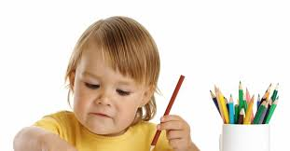
Lateralizacja lewostronna
Człowiekowi leworęcznemu jest znacznie trudniej w codziennym funkcjonowaniu. Wynika to z tego, że większość populacji na świecie operuje ręką prawą, jako ręką dominującą. Oznacza to tym samym, że chociażby przedmioty codziennego użytku dla dzieci i dorosłych skonstruowane są z myślą o osobach praworęcznych. Weźmy na przykład umiejętność pisania. W naszej kulturze europejskiej obowiązuje pismo w kierunku od lewej do prawej– kto ma dziecko leworęczne (lub sam jest leworęczny) wie, że umiejętność ta w tej sytuacji staje się dużo trudniejsza, niż w przypadku dzieci praworęcznych.

Slide 12
Leworęczność – oprócz trudności w nauce pisania, może być także przyczyną niechęci do rysowania i zadań manualnych
Lewooczność – dzieci lewooczne mogą mieć problemy z czytaniem w kierunku od lewej do prawej, często mogą pomijać całkowicie prawą stronę. Podczas czytania mogą mylić litery podobne (np.: M-W, P-B, L-J, A-Y), pomijać głoski czy sylaby w wyrazach oraz wyrazy w zdaniach. Lewooczność może także powodować spore trudności w rozwiązaniu zadań z zakresu analizy i syntezy wzrokowej (np.: łączenie w pary takich samych obrazków, odnajdywanie różnic na obrazkach, składanie obrazków z części, dorysowywanie brakujących elementów).

Slide 13
Lewouszność – lewe ucho odbiera dźwięki mowy później w stosunku do ucha prawego (o około 0,4-0,9 milisekundy). Niewielka różnica a jednak. Może to być powodem: “gubienia” sylab czy głosek w usłyszanych wyrazach przez dziecko, słabszej pamięci słuchowej, problemów z naturalnym uczeniem się reguł językowych oraz zaburzeń sekwencji słuchowych.
Lewonożność – jest najmniej niekorzystna ze wszystkich lewostronnych dominacji. Może negatywnie wpływać na sprawność dużej motoryki dziecka oraz osłabiać ogólną koordynację ruchową.

Slide 14
Lateralizacja skrzyżowana
Dziecko za każdym razem konsekwentnie wybiera określoną stronę np.: prawe oko i prawa ręka, lewe ucho i lewa noga. Taka sytuacja zdecydowanie sprzyja wystąpieniu trudności w nauce szkolnej.
Dużo bardziej niekorzystną sytuacją jest (np.: dominujące oko – prawe, a ręka – lewa). Skrzyżowanie w zakresie oka i ręki jest najbardziej szkodliwą kombinacją. Może powodować osłabienie koordynacji wzrokowo-ruchowej, tworzyć trudności w nabywaniu umiejętności czytania i pisania, wady wymowy, opóźniać nabywanie systemu językowego. Lateralizacja skrzyżowana zawsze umieszcza dziecko w grupie zagrożenia dysleksją, jest sygnałem ostrzegawczym. Konieczna jest wtedy baczna obserwacja rozwoju dziecka, ewentualna szybka reakcja i stymulacja rozwojowa.

Slide 15
Lateralizacja nieustalona / osłabiona / obustronna
Ta sytuacja jest najtrudniejszą dla dziecka. Wiąże się z tym, że za każdym razem dziecko staje w sytuacji wyboru i nie potrafi określić, którym okiem, uchem, ręką czy nogą powinno daną czynność wykonać więc bez żadnej zasady, losowo, przypadkowo wybiera tą stronę ciała, która mu w danym momencie odpowiada.
Jeżeli więc zaobserwowaliśmy, że dziecko pomimo ukończenia 3 roku życia posługuje się obiema rękami (raz prawą raz lewą) to musimy zdawać sobie sprawę, że oburęczność nie jest dobra. Koniecznie musimy dokonać wyboru ręki malucha.

Slide 16
Dobra rada – ważne!!!!
Zasada jest bardzo prosta: po pierwsze, podczas wyboru ręki NIE KIERUJEMY SIĘ okiem i uchem. I nawet jeśli okaże się po badaniu, że oko i ucho jest lewe, a dziecko wybiera rękę prawą, to jest to sytuacja o wiele lepsza, niż przestawienie ręki na siłę.
Po drugie, obserwujemy skłonność dziecka. Jeśli maluch częściej posługuje się jednak lewą ręką, to absolutnie nie próbujemy przestawić go na prawą (i odwrotnie). Jeśli natomiast nie obserwujecie u swoich dzieci jakiekolwiek skłonności (wybory ręki są przypadkowe), wybieramy rękę PRAWĄ. Od tej pory pilnujemy, aby dziecko używało tylko wybranej ręki.

Slide 17
Dobre rady –jak pomóc dziecku?
Jeśli dziecko jest oburęczne – jak najszybciej wybierz rękę!
Jeśli dziecko ma skrzyżowaną lateralizację – podejmij stymulację.
Oto przykłady:
1. Przede wszystkim rozpocznij naukę czytania SYLABAMI (głoskowanie nie jest dobre dla każdego dziecka, a dla tych ze skrzyżowaną lateralizacją szczególnie). Nauka czytania pozytywnie wpływa na przesyłanie informacji między półkulami mózgu, a tym samym na lepsze funkcjonowanie dziecka (nie tylko językowe).

Slide 18
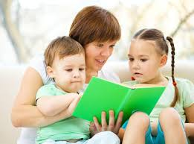
Dobre rady –jak pomóc dziecku?
2. Ogranicz bodźce prawopółkulowe (niejęzykowe) – telewizor, komputer, tablet, smartfon, grające zabawki.
3. Stymuluj lewą (językową) półkulę – koniecznie wykonuj z dzieckiem ćwiczenia: szeregowania, sekwencji (ruchowych, słuchowych, wzrokowych), kategoryzacji, relacji (czasowych, przestrzennych), odnajdywania różnic, pamięci sekwencyjnej. Dużo czytajcie (jeśli dziecko nie czyta, rób to Ty, a potem rozmawiajcie na temat przeczytanej bajeczki).

Slide 19
Drodzy rodzice pamiętajcie, że każdy organizm jest inny, każde dziecko jest inne, wychowuje się w innym otoczeniu i w innych warunkach. Jeśli jednak zauważycie niepokojące sygnały –nie zwlekajcie, rozpocznijcie pracę. Mózg to organ plastyczny, najkorzystniejszy wiek do jego stymulacji to okres przedszkolny 2-6 lat, im szybciej rozpoczniecie pozytywną stymulację, tym większe szanse na sukces i prawidłowy rozwój waszego dziecka (przede wszystkim językowy).

Slide 20
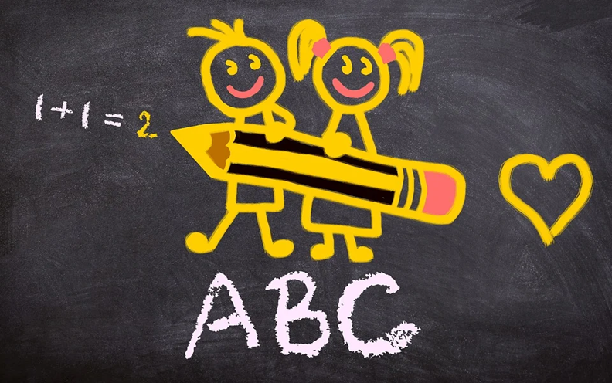
Dlaczego o tym mówimy i z czym wiążą się trudności związane z lateralizacją?
Lateralizacja ma największe znaczenie na pierwszym etapie edukacyjnym, kiedy to dziecko uczy się czytać i pisać.

Slide 21
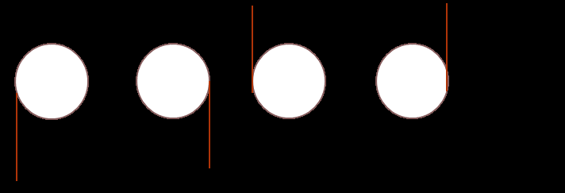
Na schemacie przedstawione są elementy czterech liter: b, d, p, g. To, jaką literę będziemy mogli przeczytać zależy od umiejscowienia pionowej kreski wobec koła. Czy będzie zamieszczona po jego prawej czy lewej stronie, oraz dodatkowo w przestrzeni na dole, czy na górze okręgu. Tym sposobem powstaną litery:

Slide 22
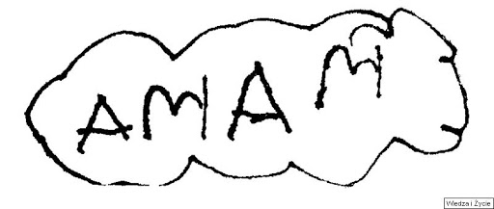
ATAT /TATA/ TOK /KOT/
Trudności z lateralizacją wiążą się również z obniżonym rozwojem w koordynacji wzrokowo- ruchowej. Koordynacja wzrokowo-ruchowa to nic innego jak współdziałanie oka i ręki przy wykonywaniu czynności pisania i czytania – przykład ze schematu. Dziecko będzie w efekcie myliło p-b, b-d, d-p, p-g. Pismo może być lustrzane, a w zeszytach wyglądać może to tak.
/MAMA/

Slide 23
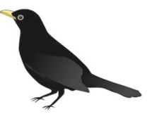
Podpisz rysunek.
Na obrazku jest sok. /zamiast kos/

Slide 24
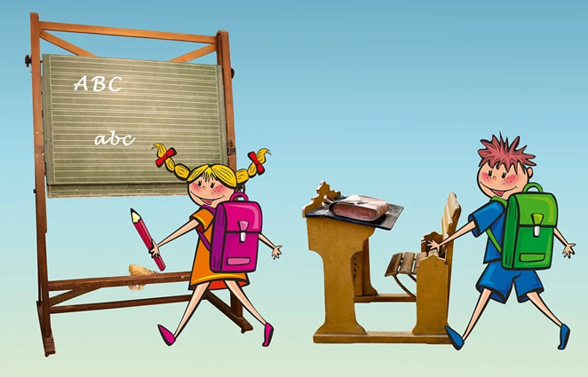
TATA MAMA ATAT

Slide 25
Ta sama ilość liter w wyrazie i zgodność w zakresie poszczególnych składników, tylko kolejność nie taka jak potrzeba – co rodzi problem. Pismo może być również chaotyczne i zawierać liczne skreślenia i poprawki. Świadczyć to może o tym, że dziecko spostrzega różnice między tym co zostało napisane a wzorem, ale nie potrafi odpowiednio nanieść poprawek. W związku z tym, oczywiste jest więc, że dziecko może mieć trudności na języku polskim, podczas wykonywania rysunków – a z tym wiążą się trudności w matematyce, geografii czy podczas wykonywania ćwiczeń fizycznych.

Slide 26
Należy zatem pamiętać, że jeśli zauważmy trudności u naszego dziecka we wczesnym etapie – w czasie nauki przedszkolnej i wczesnoszkolnej i w odpowiedni sposób zareagujemy, pomożemy dziecku, to jest szansa, że uda nam się je szybko zniwelować. Jeśli jednak dziecko nie będzie podejmowało adekwatnych (ale bardzo prostych) ćwiczeń to trudność utrwalą się, a problem przerodzi w zaburzenie rozwojowe.

Slide 27
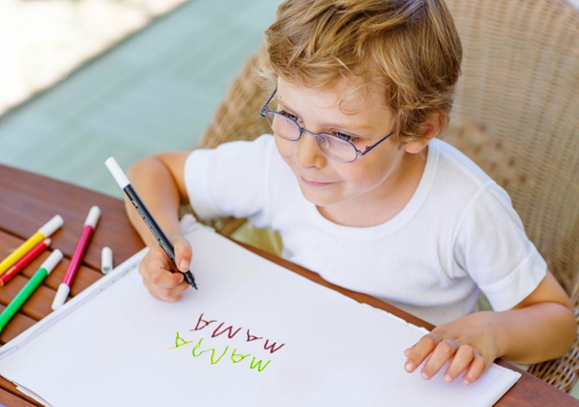
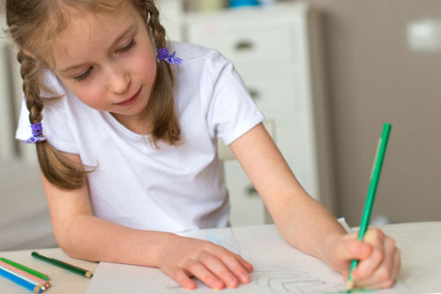
Co możemy zrobić?
Usprawnianie motoryki rąk - to wszelkiego rodzaju ćwiczenia, zabawy plastyczne, grafomotoryczne, w których dziecko może manipulować palcami u dłoni np.: malowanie, rysowanie, lepienie, wydzieranie itp.

Slide 28
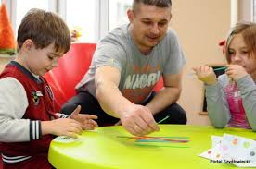
Rozwijanie koordynacji wzrokowo- słuchowej, orientacji w przestrzeni. W ramach ćwiczeń powinno się dbać o sprawność motoryki dużej, czyli ruchów całego ciała pomocne mogą być zabawy ruchowe – pobawmy się w lustro - powtarzaj za mną, powtarzanie sekwencji ruchów /2,3 figur/. Noszenie woreczka wypełnionego grochem na głowie, noszenie piłeczki pingpongowej na łyżce, rzucanie woreczkiem, piłką do celu, zabawa w chowanego, gry zręcznościowe związane z dłońmi – bierki, pchełki, układanie puzzli. W dalszej kolejności zadania angażujące bezpośrednio rękę i oko – bardziej statyczne, jak: rysowanie szlaczków, obrysowywanie konturów kształtów, zagadki rysunkowe, labirynty, wycinanki, łączenie punktów, kopiowanie przez kalkę techniczną itp.

Slide 29
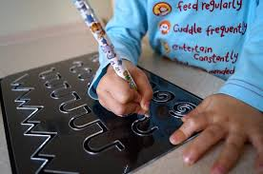
Wykształcenie prawidłowego chwytu ołówka – prawidłowy chwyt jest wówczas kiedy dziecko trzyma go pomiędzy kciukiem a palcem wskazującym, którego zadaniem jest podtrzymywanie narzędzia piśmienniczego.
Kontrolowanie i regulowanie napięcia mięśni w czasie ćwiczeń grafomotorycznych – używanie różnych narzędzi piśmienniczych do ćwiczeń, malowanie pędzlem, kredką świecową, ołówkiem, kredką drewnianą, mazakiem, palcem, dłonią – tak aby ćwiczyć nacisk położony do wytworzenia śladu, by nie był zbyt mocny i zbyt słaby.
Uczenie prawidłowego kierunku w czasie rysowania szlaczków, pisania w szkole –od lewej do prawej strony, ćwiczenia z kreśleniem linii pionowych – od góry do dołu, linii poziomych –rysowanie okręgów w kierunku przeciwnym do wskazówek zegara, rysowanie szlaczków, pisanie w liniaturze od lewej strony do prawej, stosowanie gier i zabaw czy też kart pracy z zachowaniem zasad prawidłowego kierunku.

Slide 30
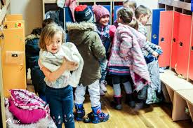
Istotne jest też abyśmy kształtowali u dzieci nawyki samodzielności związane z samoobsługą.
Kiedy wyręczamy dziecko w ubieraniu się, jedzeniu, wiązaniu butów, zapinaniu guzików, myciu się, nie nabędzie ono tych umiejętności, albo nauczy się to robić późno. Trzeba pozwolić dzieciom na wykonywanie czynności samoobsługowych, choć czasami dziecko robi to nieporadnie, wolniej. Ta codzienna samoobsługa to też naturalnie wykonywane sekwencje ruchów stymulujących lewą półkulę mózgu.

Slide 31
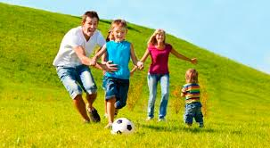
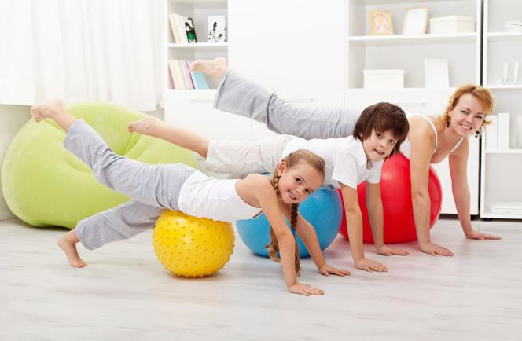
Ćwiczenia wspierające lateralizację są proste i wymagają jedynie– cierpliwości i czasu. Nawet najdoskonalsze ćwiczenia terapeutyczne, prowadzone z dzieckiem w poradni czy w przedszkolu, szkole nie będą spełniały swojej funkcji, jeśli rodzice nie będą pracować z dziećmi w domu.
Drodzy rodzice bawcie się ze swoimi dziećmi w różne zabawy, grajcie w gry, uprawiajcie sport, wyrabiajcie u maluchów samodzielność – nie wyręczajcie swoich dzieci w codziennych czynnościach. W ten sposób zadbacie o prawidłowy rozwój swoich pociech.

Slide 32
Dziękuję za uwagę
Oprac. Beata Lis
Do opracowania tematu wykorzystano:
(J.Cieszyńska-Rożek, Metoda Krakowska wobec zaburzeń rozwoju dzieci.
Strony internetowe:
logopedarybka.pl
https://dzieciecy.uph.edu.pl
i inne

